Slide 1
Web garapena bezeroen ingurunean
Ariketa gehigarriak
Notes:
Visual Basic .NET

Slide 2
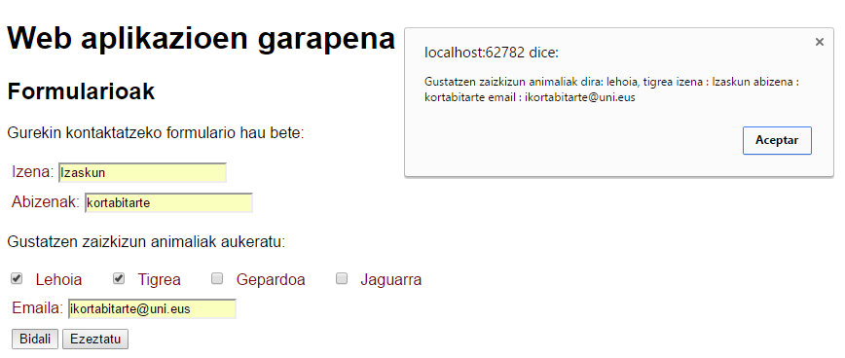
1. Ariketa gehigarriak
A.1 Web orri bat egin formulario batekin (Jquery erabili).
Bidali botoiari klik egiterakoan alert bat erabili datuak ikusteko(ez bada ezer aukeratu ere mezua atera hori esaten). Emaila balidatu (kataia.indexOf(“..") erabili). @ aurretik zerbait idatzita eduki behar du eta gero “.” zerbait hiru karakterrekoa. (Espresio regularrekin egin daiteke ere).
A.2 Prestatu bigarren bertsioa ES6 egiturak erabilita.
Notes:
Visual Basic .NET

Slide 3
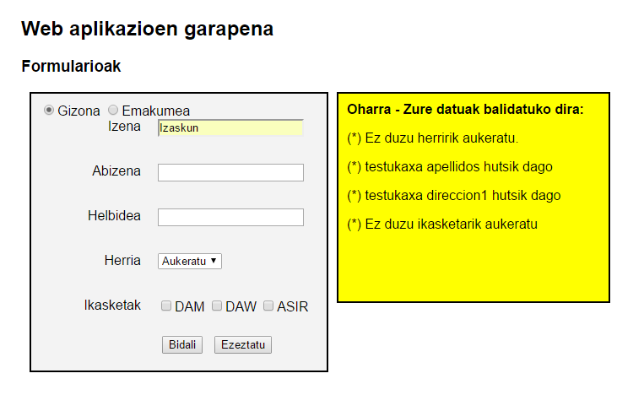
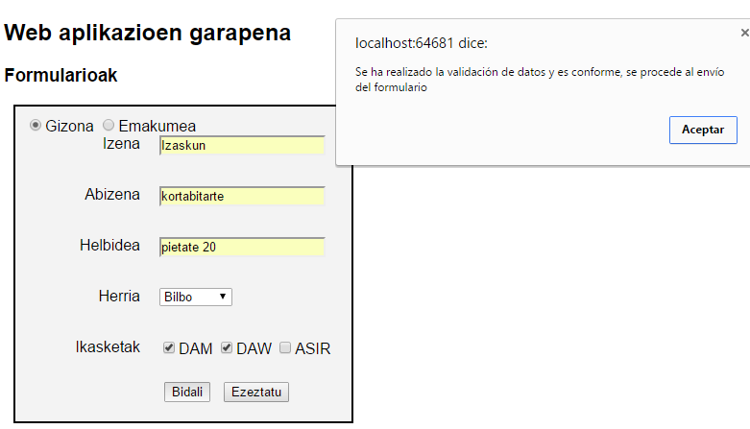
1. Ariketa gehigarriak
B.1 Web orri bat egin formulario batekin (Jquery erabili).
Bidali botoiari klik egiterakoan, sartu diren datuak ala ez balidatu. Formularioko etiketa berdineko elementuak array baten gordeko dira, adibidez input guztiak, eta gero “for” egitura batekin denak balidatu daitezke.
B.2 Prestatu bigarren bertsioa ES6 egiturak erabilita.
Notes:
Visual Basic .NET

Slide 4
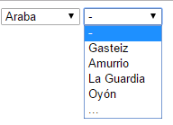
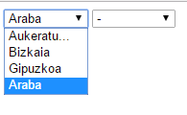
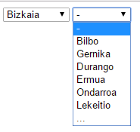
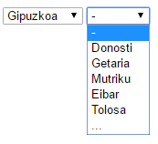
1. Ariketa gehigarriak
C.1 Web orri bat egin formulario batekin bi select dituena, lehenengo select-an hiru lurraldeak daude, eta bigarrena dinamikoki kargatu behar da, lehenengoan aukeratutakoaren arabera, select-ean change gertaera kontrolatu behar da:
Notes:
Visual Basic .NET

Slide 5
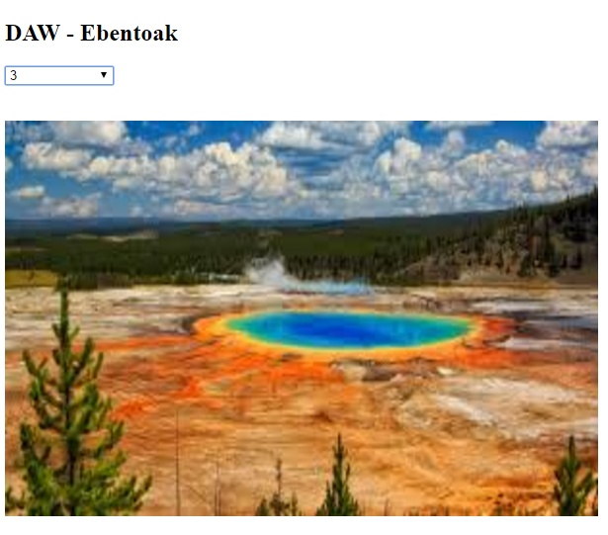
1. Ariketa gehigarriak
D.1 Web orri bat egin formulario batekin select bat duena, select-ean change gertaera kontrolatu behar da. Aldatzen denean, irudia aldatuko da aukeratu den zenbakiaren arabera:
Notes:
Visual Basic .NET

Slide 6
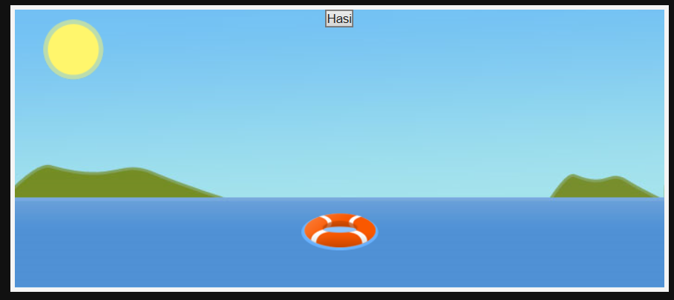
1. Ariketa gehigarriak
E.1 Animazioa duen ariketa bat egin (animate erabiliz). Index.html prestatuta dago.
Bideoan martxan ikusi daiteke. Top, Left, opacity erabiltzen du.
Eta inoiz ez bukatzeko:
function eguzkia(){
………
setTimeout(“eguzkia()",2000);
}
Notes:
Visual Basic .NET

